Slide 1


Slide 2


Астрономическая кегля
Выполнил:
Забелкин Максим Андреевич
МАОУ лицей №18
Род Виктор Андреевич
МАОУ лицей №18
Руководитель:
Байгашов Алексей Сергеевич
БФУ им. И. Канта

Slide 3
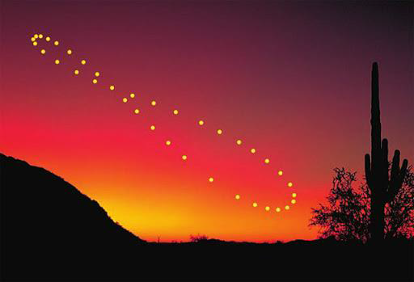
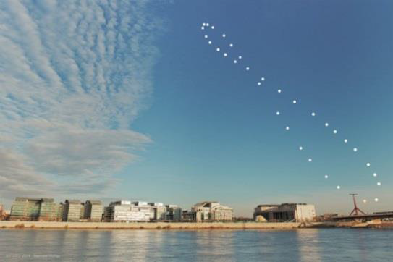
Введение
Аналемма – кривая, соединяющая ряд последовательных положений центральной звезды планетной системы (в нашем случае – Солнца) на небосводе одной из планет этой системы в одно и то же время суток в течение года.

Slide 4
Цель и задачи проекта
Цель проекта - написать программу, отображающую аналемму при заданных начальных условиях, на языке программирования python
Задачи проекта:
Изучить литературу по теме
Определить параметры и исходные данные для расчетов
Вывести недостающие формулы
Практическое применение результатов проекта:
преподавателями астрономии для составления задач;
фотографами для примерного определения композиции при съёмке аналеммы солнца.

Slide 5

Постановка задачи
Для описания аналеммы необходимы следующие параметры:
1) Уравнение времени(η) на заданную дату (разница между средним солнечным и истинным солнечным временем):
$η=7.53\cos{B}+1.5\sin{B}−9.87\sin{2B}$,
где $B=\frac{2π\left(x−81\right)}{T},$x - номер дня от 1 января, T – период обращения Земли вокруг Солнца
2) Склонение $(δ)$ солнца на заданную дату:
$$δ=\sin^{−1}\left(\sin{ε}⋅\sin{\frac{2⋅π⋅\left(x−81\right)}{T}}\right)$$
где ε – угол наклона экватора Земли к эклиптике.

Slide 6
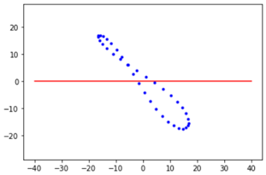
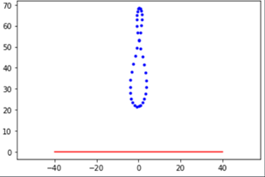
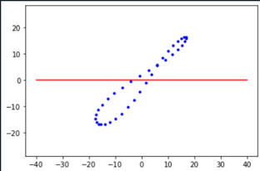
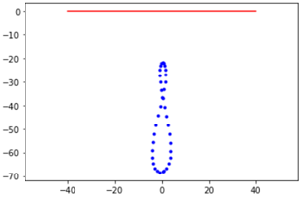
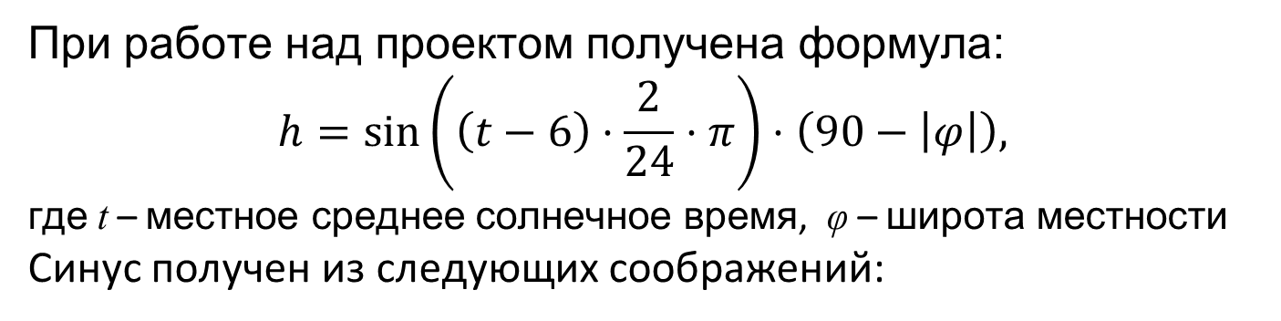
Расчет высоты h центра аналеммы
При работе над проектом получена формула:
$$h=\sin\left(\left(t−6\right)⋅\frac{2}{24}⋅π\right)⋅\left(90−\left|φ\right|\right),$$
где t – местное среднее солнечное время, φ – широта местности
Синус получен из следующих соображений:
Время 6:00; h = 0 | Время 12:00; h = 90 - ϕ | Время 18:00; h = 0 | Время 0:00; h = - (90 – ϕ)

Slide 7
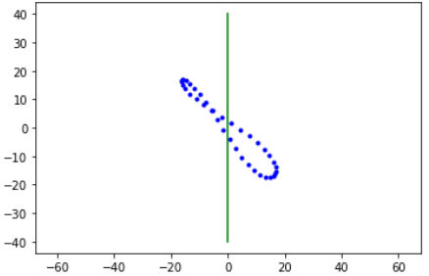
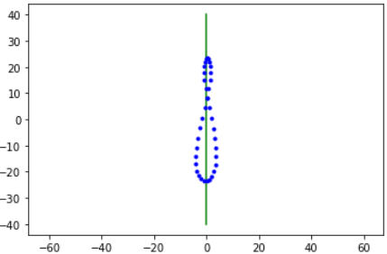
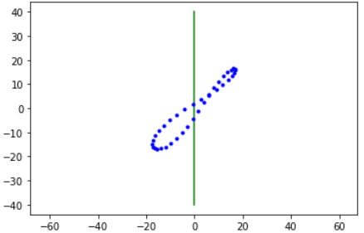
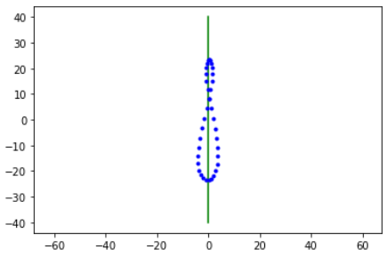
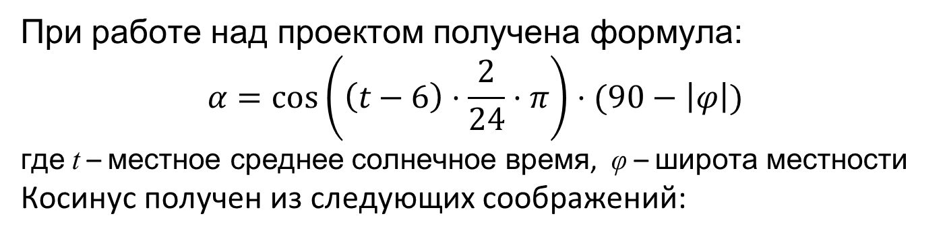
Расчет α – угла наклона аналеммы
При работе над проектом получена формула:
$$α=\cos\left(\left(t−6\right)⋅\frac{2}{24}⋅π\right)⋅(90−\left|φ\right|)$$
где t – местное среднее солнечное время, φ – широта местности
Косинус получен из следующих соображений:
Время 6:00; α = 90 - ϕ | Время 12:00; α = 0 | Время 18:00; α = -(90 – ϕ) | Время 0:00; α = 0

Slide 8
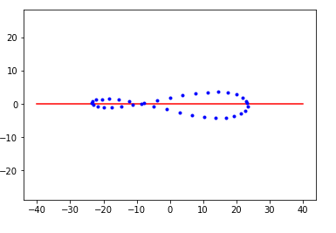
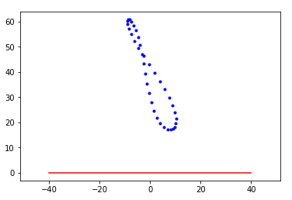
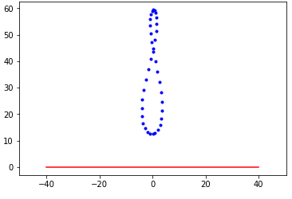
Результаты моделирования
Время 6:00 | φ = 0
Время 10:00 | φ = 45
Время 12:00 | φ = 54

Slide 9
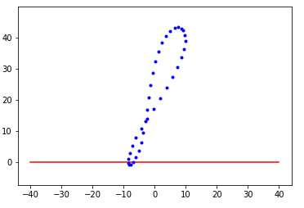
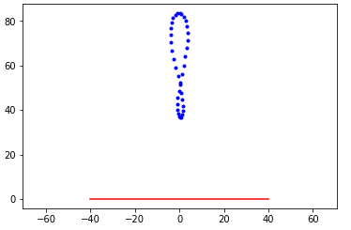
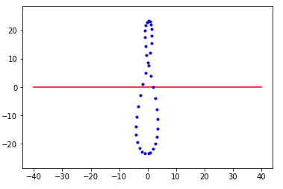
Результаты моделирования
Время 9:00 | φ = -60
Время 12:00 | φ = -30
Время 3:00 | φ = 90

Slide 10
Заключение
В ходе работы написана функция, изображающая аналемму на заданную широту и местное среднее солнечное время.
Выполнены задачи проекта:
Изучена литература по теме
Определены параметры и исходные данные для расчетов
Выведены недостающие формулы
Практическое применение результатов проекта:
преподавателями астрономии для составления задач;
фотографами для примерного определения композиции при съёмке аналеммы солнца.

Slide 11
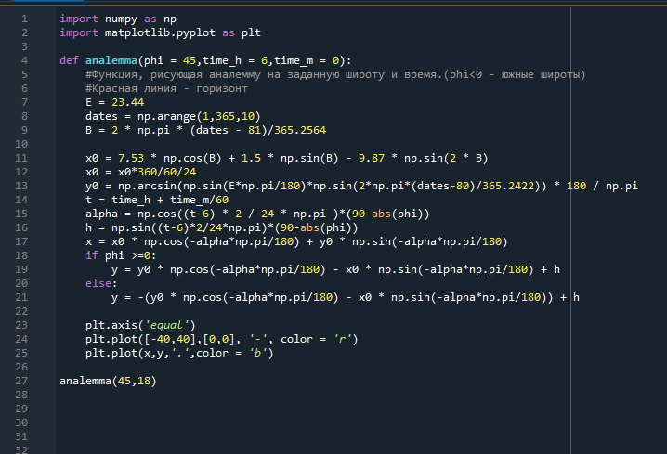
Листинг кода

Slide 12
СПАСИБО ЗА ВНИМАНИЕ!

